Slide 1
状元成才路慕课堂
统编版六年级下册
语文慕课堂
主讲：芳芳老师

Slide 2
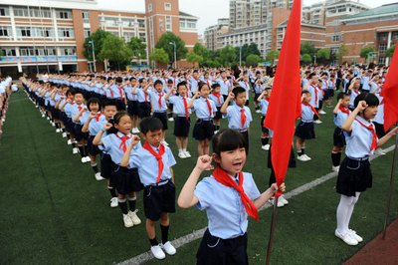
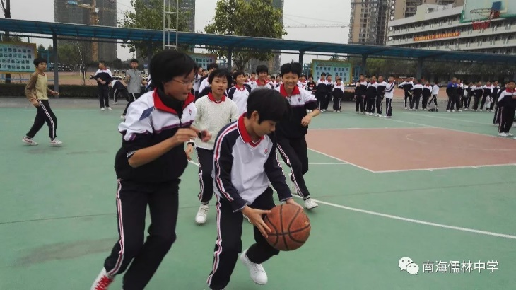
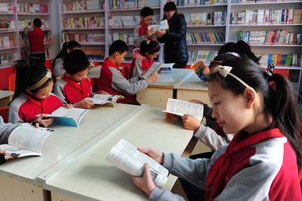
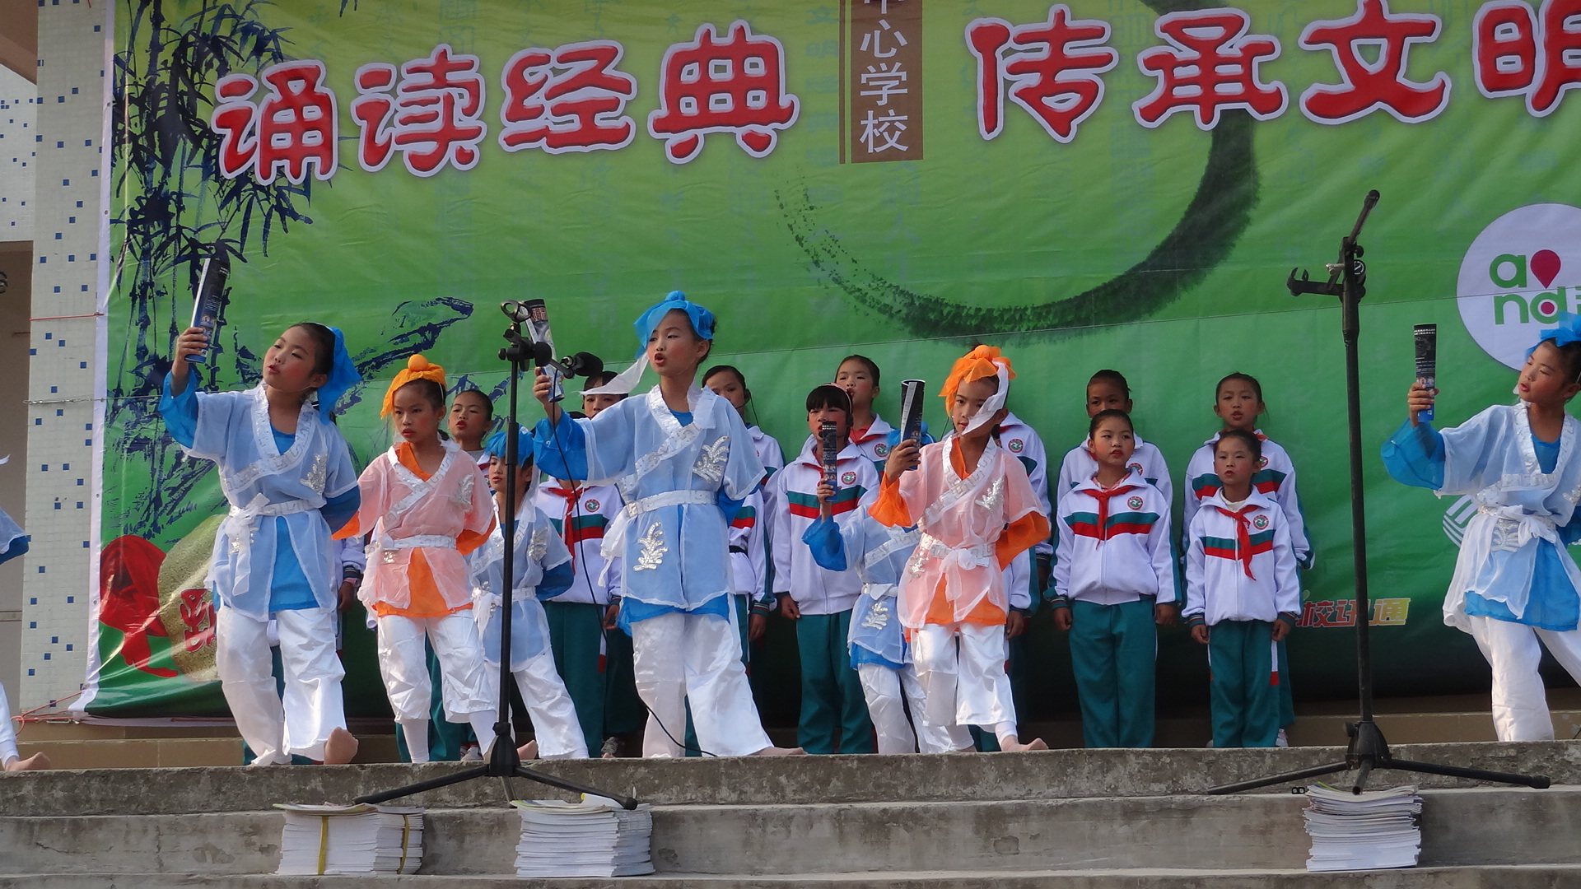
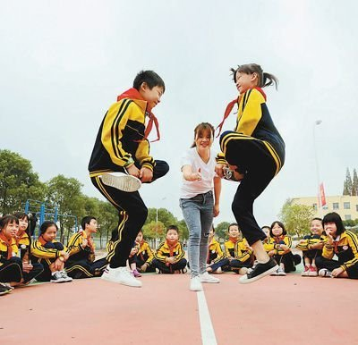
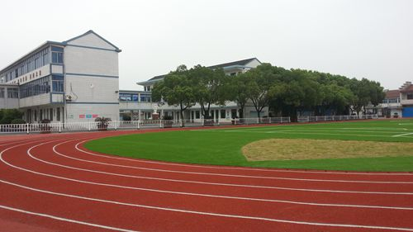
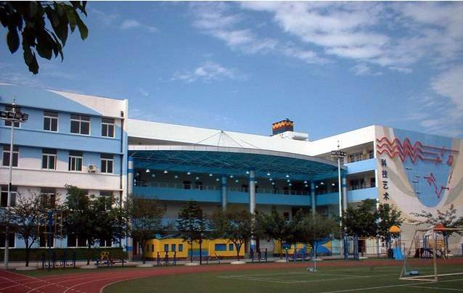

Slide 3
难忘小学生活

Slide 4
阅读材料，通览内容
读一读，想一想：本次综合性学习包括哪些内容？
回忆往事
依依惜别

Slide 5
自由阅读“回忆往事”和“依依惜别”中的“活动建议”，边读边画出关键句，明确围绕两个“活动建议”可以开展哪些活动。
回忆往事
①通过阅读“阅读材料”，感念师恩，
感受作者对小学生活的留念之情；
②通过填写时间轴，回忆六年的小学
生活，记录值得我们细细回味的点点
滴滴。
回忆往事
③畅谈成长故事，分享难忘回忆。回忆自己的小
学生活，和同学们交流记忆中最难忘的人或事。
④制作成长纪念册，回顾成长足迹。

Slide 6
自由阅读“回忆往事”和“依依惜别”中的“活动建议”，边读边画出关键句，明确围绕两个“活动建议”可以开展哪些活动。
依依惜别
③可以写信给老师或同学，回忆共同度过的美好
时光；可以写信给母校，提出中肯的建议，期许
美好的未来；还可以写信给自己，展望将来的自
己，放飞纯真的梦想。
依依惜别
①学习“阅读材料”，用不同的方式
为自己的小学生活画上圆满的句号。
②策划一台毕业联欢会。

Slide 7
活动主题
难忘小学生活
填写时间轴
分享难忘回忆
制作成长纪念册
举办毕业联欢会
写信

Slide 8
回忆往事

Slide 9
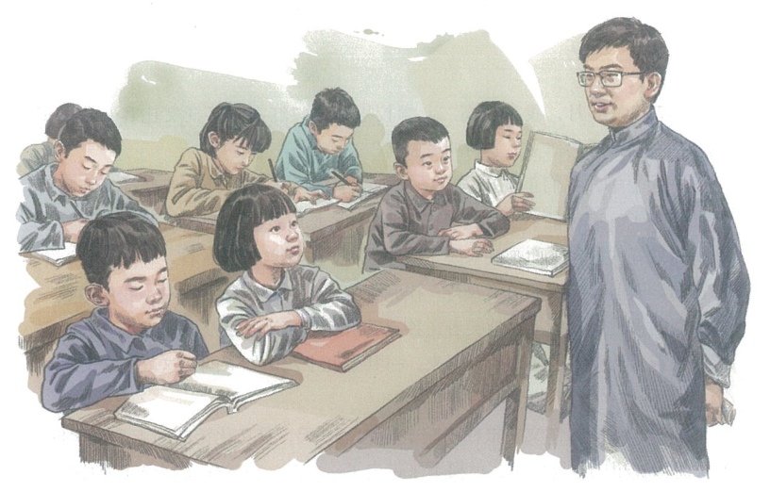
阅读材料
默读短文《老师领进门》和《作文上的红双圈》，
说说这两篇短文分别写了什么。
表达了作者怎样的情感？你是从哪里体会到的？

Slide 10
阅读材料
默读短文《老师领进门》和《作文上的红双圈》，
说说这两篇短文分别写了什么。
表达了作者怎样的情感？你是从哪里体会到的？
语文老师的九十八个红双圈，开启了作者文学创作的大门，同样也表达了作者对老师的感激之情。
田老师很有口才，文笔也好，他每讲一课，都要编一个引人入胜的故事，这在作者的心田上播下了文学的种子，表达了作者对田老师的感激之情。

Slide 11
《老师领进门》：十年树木，百年树人；插柳之恩，终身难忘。

Slide 12
《作文上的红双圈》：永远感谢我的老师，感谢母校的报栏，感谢挂在我生命之树上的红双圈。

Slide 13
领悟写法
《老师领进门》《作文上的红双圈》都是有关回忆老师的文章，它们在写作上各有什么特点？
《老师领进门》通过具体事例写人；《作文上的红双圈》以小见大。

Slide 16
填写时间轴
2020年
2019年
2018年
2017年
2016年
9月1日，我正式成为一名小学生啦！
2015年

Slide 17
岁月带不走光阴的故事，时间轴上记载着我们成长的足迹。今天就让我们重温那过去的时光，唤起那美好的回忆。

Slide 18
填写时间轴
图书漂流
2020年
难忘的友情
2019年
被同学冤枉
2018年
第一次演讲
2017年
2016年
老师耐心辅导我学习
9月1日，我正式成为一名小学生啦！
2015年

Slide 19
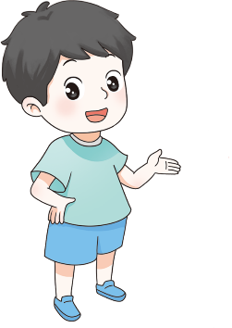
填写时间轴
恶作剧
2020年
难忘的接力赛
2019年
第一次被老师请家长
2018年
第一次演讲
2017年
2016年
第一次当路
队长
佩戴鲜艳
的红领巾！
2015年

Slide 20
填写时间轴
特殊的生日礼物
2020年
难忘的接力赛
2019年
跟妈妈吵架
2018年
和好朋友
分离
2017年
2016年
迟到了
佩戴鲜艳
的红领巾！
2015年

Slide 21
思考：我们可以收集哪些资料呢？
有纪念意义的照片
与成长相关的习作、书法、美术作品等
各种获奖证书、奖牌
老师和同学的寄语、祝福
……

Slide 22
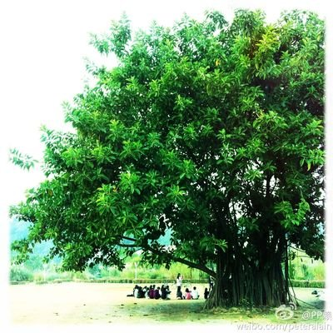
佩戴鲜
的红领巾！

